Slide 1
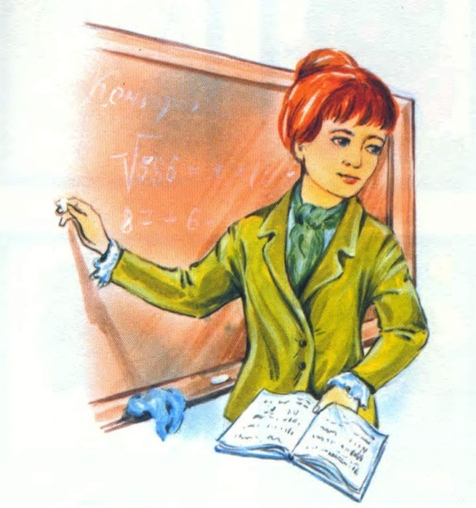
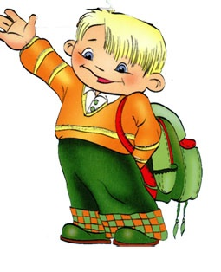
Путешествие в страну
Морфемику

Slide 2


Slide 3
Вставьте пропущенные буквы, составьте из них слова.
Хок…ей, м…рфема, тер…итория, извинит…, тен…ис, буд…те добры; …делать, кол…екция, пр…стите, здра…ствуйте, бл…годарю.

Slide 4
Тема урока:
«КОРЕНЬ СЛОВА»

Slide 5


1 СЕКРЕТ
Корень – …
-УШ - ЕК
- ЕЦ
НИЦ- А
Н - ЫЙ

Slide 6
1 СЕКРЕТ
Корень – главная
значимая часть слова.
-УШ - ЕК
- ЕЦ
НИЦ- А
Н - ЫЙ

Slide 7
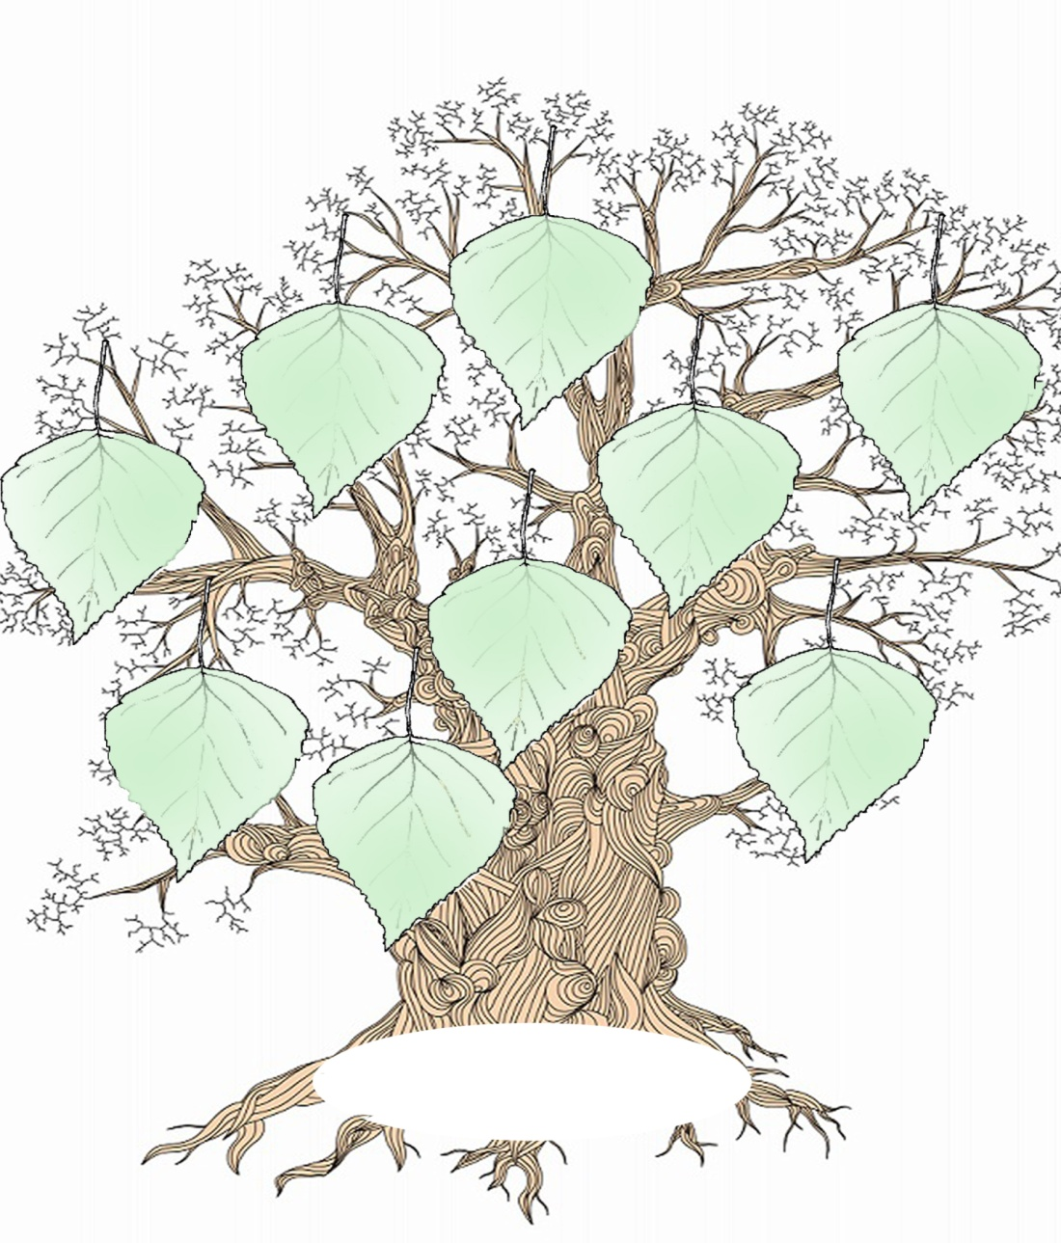
Секрет 2:
-уш-ек
-ниц-а
-ец
-н-ый
хлеб

Slide 8
Секрет 2:
В корне заключено общее лексическое значение однокоренных слов.
хлебушек
хлебница
хлебец
хлебный
хлеб

Slide 9
Секрет 3:
земля
землица
заземлить
земной
земляной
земельный
приземлиться

Slide 10
Секрет 3:
Чтобы найти
корень,
нужно
подобрать однокоренные
слова.
земля
землица
заземлить
земной
земляной
земельный
приземлиться
земл-

Slide 11
«Секреты» корня

Slide 12
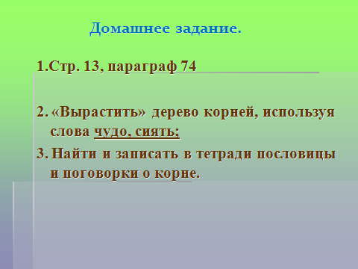

Slide 13


Slide 14


Спасибо за урок!

